Slide 1

答辩人：李雨龙
指导老师：唐永军、朱超超

Slide 2
壹
开发背景
目录
贰
需求分析
叁
概要设计
肆
详细设计
伍
系统实现
陆
总结

Slide 3
开发背景
壹

Slide 4
旅游发展背景改革开放年以来,中国旅游业取得了长足的发展,走过了从无到有,从小到大的发展历程。交通也方便了起来，想去哪就去哪所以旅游行业开始流行起来，途中的风景美如画，给消费者有很好的观赏感。
为了给消费者提供更好的选择以及旅游目标，把自己当做消费者去考虑需要什么，该如何选择，如何给消费者更好的省钱。
因此需要设计一个旅游数据库，给消费者更好的体验旅程，这样才能更好的去享受旅游。

Slide 5
需求分析
贰

Slide 6
（一）任务描述
首要任务是了解系统数据库最终能实现的查询，这对于数据库的功能来说十分重要。根据消费者需求去创建表，天宇旅游信息管理系统完成后可以实现以下能力：
对所有旅游景点、酒店、娱乐场所、航空、客车、火车、游轮制作成表，然后进行结合，结合出一个显示在消费者的眼前的攻略表。
而且对这些制作的表进行增删查改操作，还为这些表组合成视图。

Slide 7
（二）功能需求
功能需求主要是对数据库最终实现的查询表进行分解，使之形成及相互独立又相互联系的表。天宇旅游信息管理系统基本查询分为单表查询、多表查询和交叉查询。数据库存在两种用户：第一类是消费者，记录基本的信息和消费金额；第二类是公司收入表，他管理整个公司的收入。

Slide 8
概要设计
叁

Slide 9
（一）目标设计
本数据库一共有11表，每个表相互独立，依据功能分析，设计的基本目标为：
信息管理，包括基本信息设置：景点、酒店、娱乐、客车、火车、游轮、航空、保险、消费、公司收入等基本信息设置，以及基本信息的增、删、改、查等基本操作。

Slide 10
（二）数据库总体设计
数据库存放计算机内有组织可供想的数据集合。下面简单介绍一下本系统主要查询的主要实体信息：
攻略实体信息，是天宇旅游信息管理系统的中心实体，存放每个攻略的基本信息，有景点、酒店、娱乐、航空、客车、火车、游轮。其中攻略是唯一标识。攻略E-R图如图1所示。
消费者实体信息，主要存放消费者的详细信息，包括姓名、性别、身份证号、保险、攻略、旅游费用。其中姓名是唯一标识。消费者E-R图如图2所示。
景点
攻略
游轮
酒店
火车
娱乐
客车
航空
图1 攻略er图
姓名
旅游费用
性别
身份证号
攻略
保险
消费者
图2 消费er图

Slide 11
详细设计
肆

Slide 12
数据库设计是一个非常重要的环节，对于指定的应用环境，功能确定之后，通过合理的逻辑设计和有效的物理设计构造最优的数据库模式，在逻辑上满足消费者需求。逻辑结构确定之后，进行关系数据的设计，将实体模型转换成关系模型，建立数据表，建立字段，确定每个字段的数据类型和长度的值域，数据标的主键。以下是天宇旅游信息管理系统的数据库关系模式信息如下：

Slide 13
攻略表(gonglue)和消费表(consumer)
序号 | 字段 | 数据类型 | 主键 | 说明
1 | gonglueid | INT | PRIMARY KEY | 攻略id
2 | jingdiandd | VARCHAR(10) | FOREIGN KEY | 景点地址
3 | jiudianname | VARCHAR(20) | FOREIGN KEY | 酒店名
4 | huochenumber | VARCHAR(10) | FOREIGN KEY | 火车编号
5 | dabakw | VARCHAR(10) | FOREIGN KEY | 客车终点
6 | youlunname | VARCHAR(20) | FOREIGN KEY | 游轮名
7 | yulename | VARCHAR(10) | FOREIGN KEY | 娱乐名
8 | hangkongname | VARCHAR(10) | FOREIGN KEY | 航空名
序号 | 字段 | 数据类型 | 主键 | 说明
1 | consumerid | INT |  | 消费id
2 | consumername | VARCHAR(10) | PRIMARY KEY | 消费名
3 | gender | VARCHAR(2) |  | 性别
4 | number | VARCHAR(18) |  | 身份证号
5 | gonglueid | INT | FOREIGN KEY | 攻略id
6 | baoxianname | VARCHAR(10) | FOREIGN KEY | 保险名
7 | spend | INT |  | 消费费用

Slide 14
系统实现
伍

Slide 15
（一）实施方案
本系统的运行环境为Windows操作系统，不支持Linux、Mac等操作系统。具体该法环境如下：
操作系统：Windows 7或以上版本；
数据库系统：SQLyog Enterprise；

Slide 16
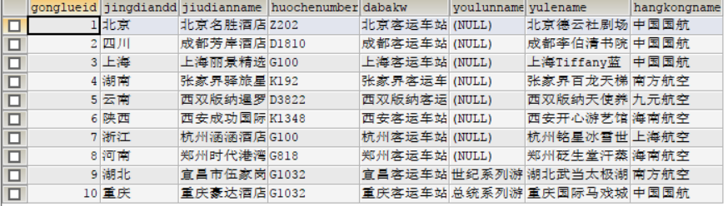
（二）攻略表

Slide 17
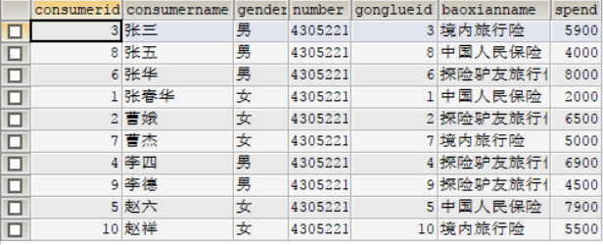
（三）消费表

Slide 18
总结
陆

Slide 19
天宇旅游信息管理系统基本的增删查改我都有加，虽然逻辑不是很完美，但是我会加油努力下去的。视图也有三个这里我只放了一个参考，储存过程也放了一个参考。关系图不是画的也不是很好，但是我会好好学下去的，毕竟活到老学到老嘛。
缺点我会认真的改正，优点也会一直保持。

Slide 20
感谢观看

